Slide 1
今はまだ必要ない？
いやいや！
その時に慌てないために
見て 試して 触れて
比べてみましょう！
福祉用具はどんどん進化しています
ふくしフェア
予約不要
入場無料
福祉用具展示・体験
アンケート提出で、
サンプルプレゼント！
(先着20名)
2025年７月19日(土)
会場▶アソビーバナガノパーク
時間▶１０時～１２時
【展示】
介護用ベッド・手すり・歩行器・杖
ポータブルトイレ・セニアカー
車いす・補聴器・災害用備蓄食品
嚥下用食品・オムツ・ＧＰＳ
など
会場で
相談できます！
★介護に関する心配や困り事
⇒ 地域包括支援センター
博愛の園
★健康相談 ⇒ 保健センター
中会議室
『音楽療法』体験♪
童謡や懐かしい曲で楽しく 脳を活性化！
ぜひ、ご参加ください！
【１回目】
10：00～10：40
【２回目】
11：00～11：40
篠ノ井橋病院
音楽療法士 大日方 侑子さん
【体験等】
歩行診断・血圧測定・健康相談
主催：芋井地区住民自治協議会
協力：地域包括支援センター博愛の園
戸隠保健センター
【協力事業者】

Slide 2
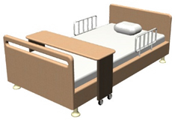
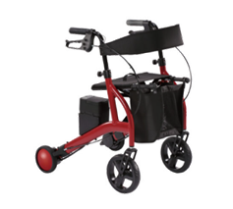
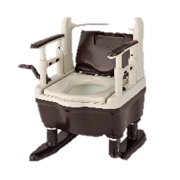
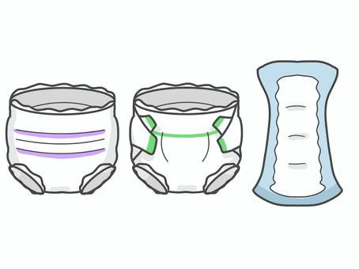
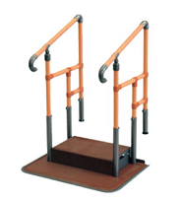
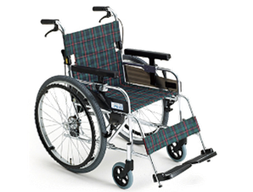
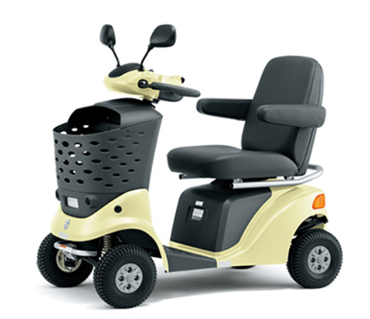
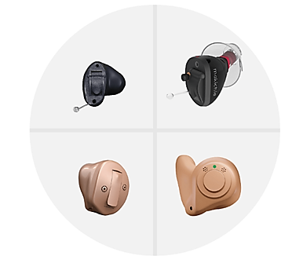
会場案内
（ご自宅をイメージして福祉用具を会場に配置します）
ステージ
音楽療法
・歩行器
・介護用ベッド
・ポータブルトイレ
メーカー担当者から詳しく
説明も！
最新の福祉用具を気軽に
お試し！
・杖
・災害用品
・嚥下用食品
・オムツ等
・玄関手すり
歩行診断
・セニアカー
・車いす
出入口
スクリーン
歩行診断
測定結果
｢退院してからの生活が心配｣
｢両親が高齢で離れていて心配」などなど
介護に関する総合的なご相談は
地域包括支援センター博愛の園まで ☎026-256-6530
中会議室へ
【中会議室】
・聴力測定、補聴器、GPS
（フランスベッド）
・血圧測定、介護相談等
（博愛の園）
・健康相談（保健師）

